Slide 1
Урок «Линия горизонта» Разработчик: Князева С.Б. учитель изобразительного искусства ГБОУ СОШ№929

Slide 2
Перспектива-наука ,изучающая законы линейного построения изображения предметов при разном их удалении от наблюдателя . Творческое владение перспективой позволяет художнику достигать сильные и выразительные композиционные эффекты. Без линии горизонта не может обойтись не одно перспективное построение .

Slide 3
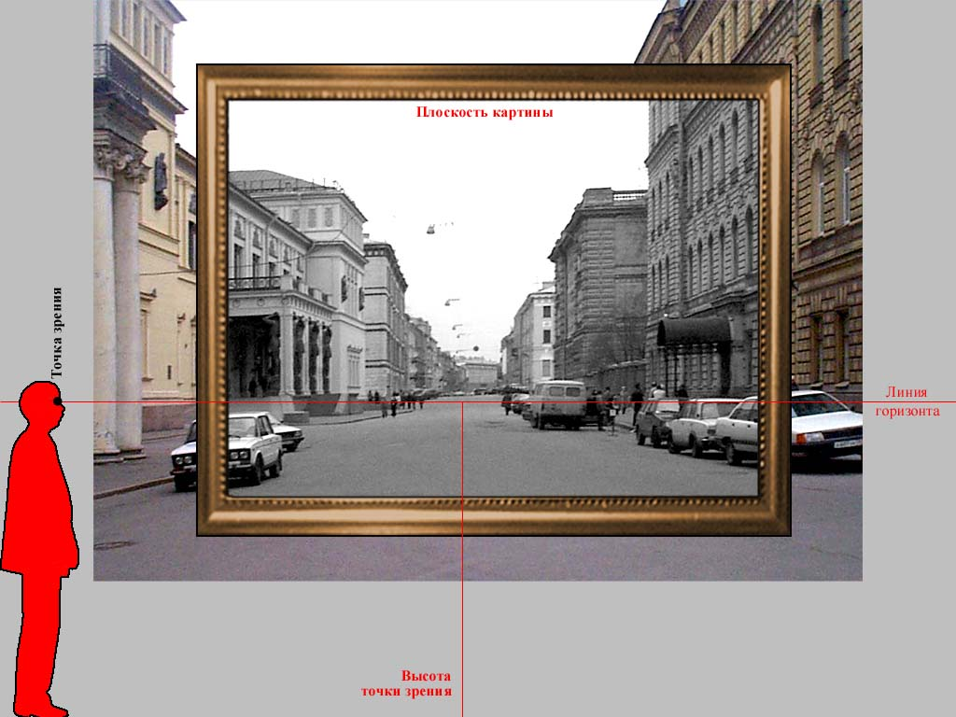

Slide 4
Линия горизонта — воображаемая линия, неизменно лежащая на уровне глаза наблюдателя.
Она может опускаться или подниматься, в зависимости от положения наблюдателя . Движение нашего взгляда по изобразительной плоскости и наше впечатление, во многом зависит от выбора точки зрения, то есть места вне картины, откуда художник смотрит на изображаемые предметы.

Slide 5
Рассмотрим картину В. Серова. «Петр Первый» В ней горизонт взят низко . Резкое понижение горизонта скрадывает происходящее на дальних планах . Это позволило художнику возвеличить центральный персонаж. Петр выразительно вырастает на фоне голубого неба, возвышается над всем окружающем.

Slide 6
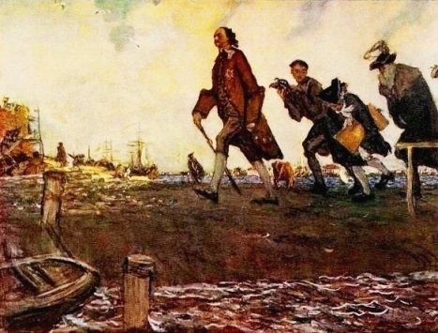

Slide 7
При горизонте, проходящем у нижнего края картины, мы смотрим на изображение снизу вверх, располагаясь почти у ног героев и у основания предметов. Поэтому предметы и фигуры приобретают величественность и торжественность .
Часто фигуры изображаются на фоне неба. Это подчеркивает контур и создает впечатление монументальности.

Slide 8
З.Серебрякова «Беление холста»

Slide 9
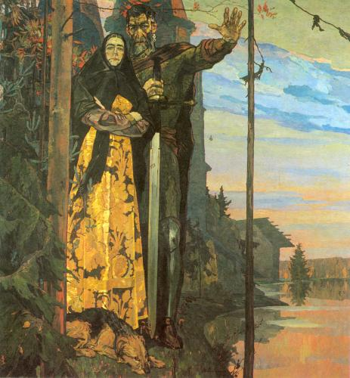
А . Корин «Александр Невский».

Slide 10
С. Никиреев Вологда – Софийский Собор

Slide 11
Высокая линия горизонта, приближающаяся к верхнему краю картины, дает возможность показать глубину далекого пространства, разместить на нем множество фигур. Мы приподнимаемся, парим над миром и воспринимаем события немного отстраненно. Изображение отдельных предметов складывается в общий узор на развернутой, словно географическая карта, панораме. Такая точка зрения часто встречается в картинах гениального голландца Питера Брейгеля Младшего.

Slide 12
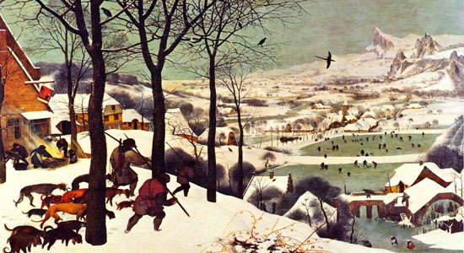
Питер Брейгель «Охотники на снегу»

Slide 13
Поднимая линию горизонта , художник как бы поднимает и зрителя. Дает ему возможность охватить взглядом как можно большее пространство , разглядеть участников массовой сцены или ощутить земной простор со множеством планов и деталей.

Slide 14
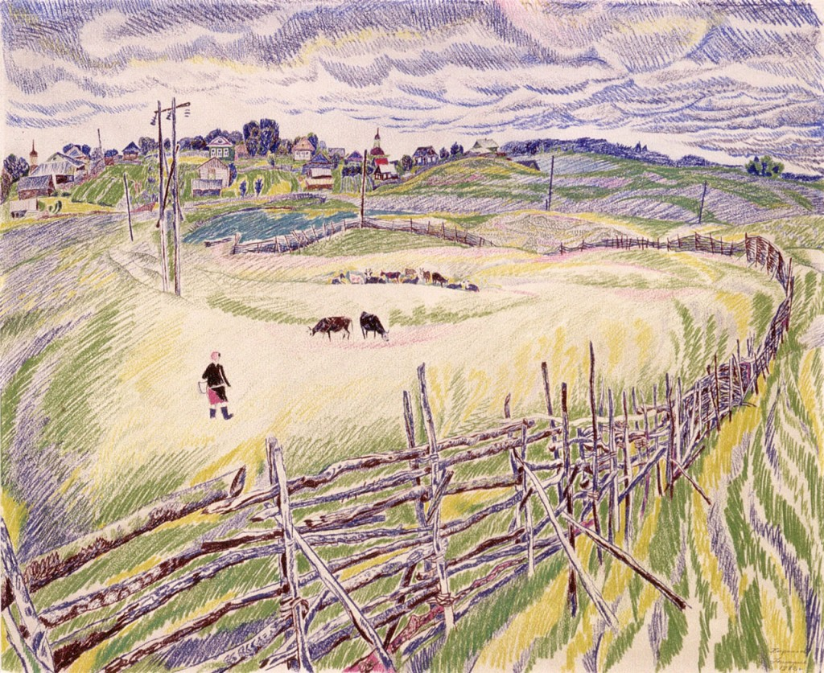
С. Никиреев « Окраина Кириллова»

Slide 15
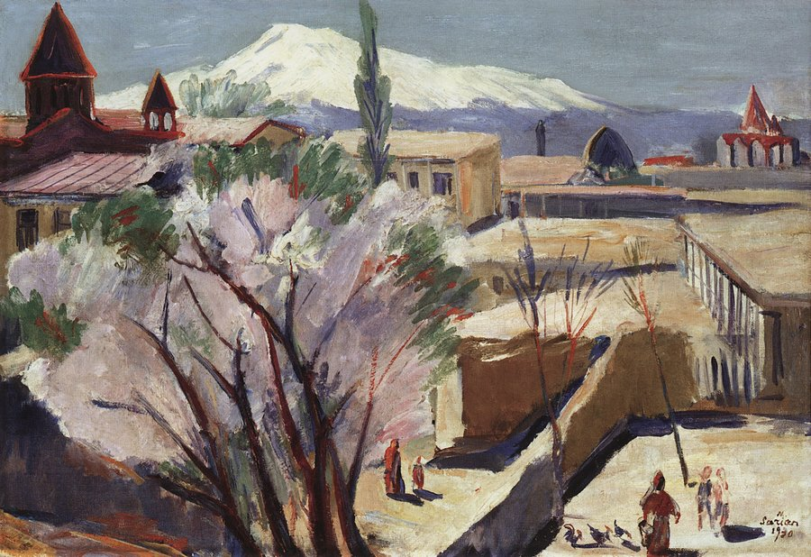
М .Сарьян «В старом Ереване»

Slide 16
Когда линия глаз располагается примерно на середине холста, создается впечатление, что мы вместе с автором находимся на одном уровне, в одном пространстве с тем, что изображено. Мы словно являемся соучастниками изображаемого события . Чаще всего возникает спокойное, созерцательное настроение
Мы словно присутствуем рядом.

Slide 17
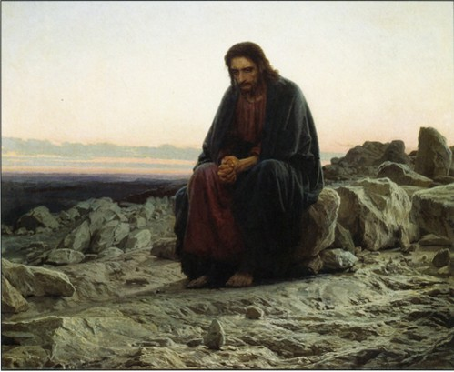
«Христос в пустыне» И.Н.Крамской»

